Slide 1
স্বাগতম

Slide 2
মোঃ গোলাম মোস্তফা সহকারি শিক্ষক ঝিনুক মাধ্যমিক বালিকা বিদ্যালয় চুয়াডাংগা সদর, চুয়াডাংগা।
শিক্ষক পরিচিতি

Slide 3
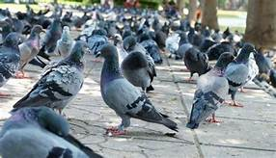
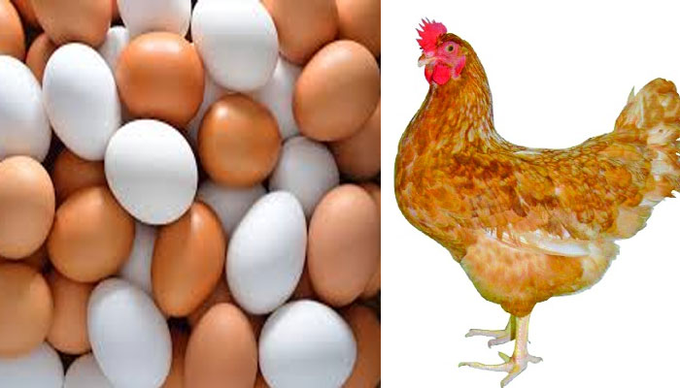
কবুতর
মুরগীর ডিম
তোমার ক্লাসের ২৫ জন শিক্ষার্থীর গণিতের নম্বর-
৯০,৭৮,৯৭,৬০,৭০,৯০,৮০,৭০,৬০,৬০,৪৮,৩৫,৯০,৩৯,৭৫,৯৫,৮৫,৬৫,৭৯,৮০ ,৫৬,৬৫,৭৮,৪৩,৪৮
Notes:
ক্লাসে ছবিগুলো দেখিয়ে তথ্য ও উপাত্ত সম্পর্কে আলোচনা করতে হবে।

Slide 4
আজকের পাঠ
তথ্য ও উপাত্ত
অনুশীলনীঃ8
শ্রেণীঃ ৬ষ্ঠ

Slide 5
শিখনফল
এই পাঠ শেষে শিক্ষীর্থীরা-
১। তথ্য ও উপাত্ত কি বলতে পারবে।
২। তথ্য ও উপাত্ত এর প্রকার ভেদ এবং উপাত্ত বিন্যস্ত করতে পারবে।
3।উপাত্ত থেকে গড় নির্ণয় করতে পারবে ।

Slide 6
তথ্যঃ দৈনন্দিন জীবনে যা কিছু শুনি, দেখি বা সংগ্রহ করি তাই হলো তথ্য। আমরা পত্রিকা , টেলিভিশনে ইত্যাদি গণমাধ্যম থেকে আবহাওয়া, খেলাধুলা, বাজারদর ইত্যাদি সম্পর্কে তথ্য পেয়ে থাকি।
উপাত্তঃ পরিসংখ্যানে বর্ণিত তথ্য সমূহ কে উপাত্ত বলে।
উপাত্তগুলো যদি এলোমেলো ভালো সাজানো থাকে তাহলে তাকে অবিন্যস্ত উপাত্ত বলে। যেমনঃ ২৫,৭০,৬৫,৬৮,৮২,৯৭,৫৬,
উপাত্তগুলো যদি সাজানো থাকে তাহলে তাকে বিন্যস্ত উপাত্ত বলে। যেমনঃ ৫৫,৬৫, ৮৬,৯৭,৯৮,১০০,১২২ ।

Slide 7
উপাত্তের প্রকার ভেদঃ উপাত্ত দুই প্রকার ১। প্রাথমিক উপাত্ত
২। মাধ্যমিক উপাত্ত।
প্রাথমিক উপাত্তঃ উৎস থেকে যে উপাত্ত সরাসরি সংগৃত হয় তাকে প্রত্যক্ষ বা প্রাথমিক উপাত্ত বলে। যেমনঃ বার্ষিক পরিক্ষায় ৬ষ্ঠ শ্রেণির ১৫ জন শিক্ষীর্থীর গণিতের প্রাপ্ত নম্বর- ৭৫,৬৪,৬৫,৮৫,৮১,৬৭,৭৬, ৭৫,৩৪,৭৫,১৫,৩৪,৫৬,২৩
এই উপাত্ত সরাসরি সংগৃত হয় তাই নির্ভরযোগ্যতা বেশি।
মাধ্যমিক উপাত্তঃপরক্ষ উৎস থেকে যে উপাত্ত সংগৃত হয় তাকে মাধমিক উপাত্ত বলে। যেমনঃ বিভিন্ন দেশের তাপমাত্রা যা আমাদের পক্ষে সরাসরি সংগ্রহ করা সম্ভব নয়। অন্যর উপর নির্ভর করতে হয় তাই এর নির্ভরযোগ্যতা কম।

Slide 8
একক কাজ
১। উপাত্ত কাকে বলে? কত প্রকার কিকি?
২। বিন্যস্ত ও অবিন্যস্ত উপাত্ত বলতে কি বুঝ?

Slide 9
গড় নির্ণয়ঃ উপাত্তের সমষ্টিকে উপাত্তের সংখ্যা দিয়ে ভাগ করলে গড় পাওয়া যাবে।
অর্থাৎ- গড় = $\frac{\text{উপাত্তসমূহের সমষ্টি}}{ \text{উপাত্তসমূহের সংখ্যা }}$

Slide 10
২৩,১২,৪৩,৪৫,২৩,৪৬,৫৫,৬৫,৩৪,২৩,৮৭,৪৩,৯০,৫৪,২৮ উপাত্ত সূমহের গড় নির্ণয় কর ।
সমাধানঃ প্রদত্ত উপাত্ত সূমহের যোগফল=২৩+১২+৪৩+৪৫+২৩+৪৬+৫৫+৬৫+৩৪+২৩+৮৭+৪৩+৯০+৫৪+২৮= ৬৭১
আমরা জানি,
গড় = $\frac{\text{উপাত্তসমূহের সমষ্টি}}{ \text{উপাত্তসমূহের সংখ্যা }}$
= $\frac{৬৭১}{১৫}$ = ৪৪.৭৩ ( উত্তর )

Slide 11
জোড়ায় কাজ
৭৬,৮৯,৪৫,৭৮,৯২,৭৭,৭০, ৮০, ৭৯ ,৪৩,
৫৬,৭৬,২৩,৫৬,৪৩,
উক্ত উপাত্তগুলোর গড় নির্ণয় কর।

Slide 12
দলীয় কাজ
৪৫,৩২,৫০,৩৫,৮৪,৭৩,৫৬,৪৫,৯৭,৬৫,৯০,৮২,৮৩,৪৩,৪১,৯২,৫৬,৪২,৫৫,৪৫,৬২,৪২,৬৩,৯৬,৭৭,৪১
উপাত্তগুলো বিনাস্ত ভাবে সাজাও ।

Slide 13
মূল্যায়নঃ
১। উৎস থেকে যে উপাত্ত সরাসরি পাওয়া যায় তাকে বলে-
ক) প্রাথমিক খ) মাধ্যমিক
গ) বিন্যস্ত ঘ) অবিন্যস্ত উপাত্ত

Slide 14
বাড়ীর কাজ
নিচে ৫০জনের মাসিক সঞ্চয়ের পরিমান দেওয়া হলো।
৩২,৪০,৩০,৪০,৫০,৩৩,৪৯,৪১,৩৮,৬২,৫৮,১২,১৪০,১৫০,
৪৪, ৩৬,১৪৭,১৬,১০,১৩,১৮,১৫,১৬,১০,১৪৬,১৫,১৩,১৪৫
১৫২,১৭,৫৯,১৩২,১৬১,১৪৮,১৪৬,১৪২,১৫৭,১৫০,১৭,১৪,১৪৯,১৫১,
১৬,১৭,১৪৪,১৩,১৩৭,১৫,১৫২,১৪
ক। উপাত্ত কী?
খ। উপাত্তগুলোকে ক্রম অনুসারে সাজাও।
গ। উপাত্তগুলোর গড় নির্ণয় কর।

Slide 15
সবাই ঘরে থাকুন ,সুস্থ থাকুন
আল্লাহ হাফেজ ।

